Slide 1



2021

Slide 2

#YoProgramo
(Programador Full Stack Web Jr.)

Slide 3

Argentina Programa
Módulo 4 - Bases de datos
Instalación y configuración de MySQL
Si necesitamos de la creación rápida de una solución de servidor Web junto con base de datos y cómo lenguaje dinámico PHP, WAMP es nuestra solución.
Se trata de un paquete que nos trae, cómo sus siglas indican Apache, Mysql y Php, siendo la W de Windows.
Nos permitirá instalar todo el entorno, ya sea para producción o pruebas, en uno pocos pasos, ahorrándonos muchos dolores de cabeza. También existe un LAMP y MAMP, para Linux y MacOSX respectivamente.
Vamos a ver los pasos que hay que seguir para instalar WAMP. Para descargar WAMP tendremos que visitar su página oficial http://www.wampserver.com/en/

Slide 4

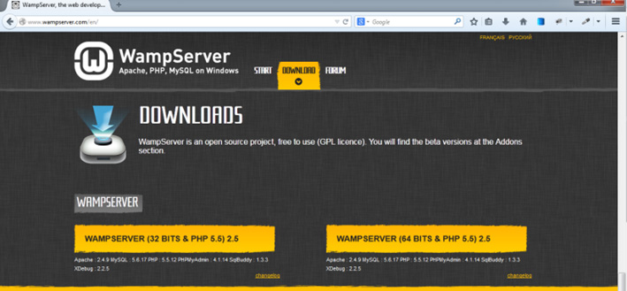
Argentina Programa
Módulo 4 - Bases de datos

Slide 5
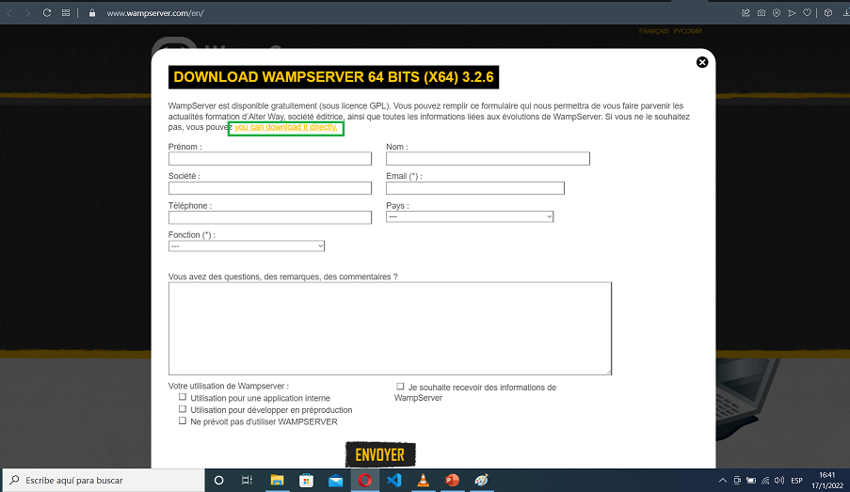
Argentina Programa
Módulo 4 - Bases de datos
Si clickeamos “you can download it directly” no será necesario registrarse

Slide 6
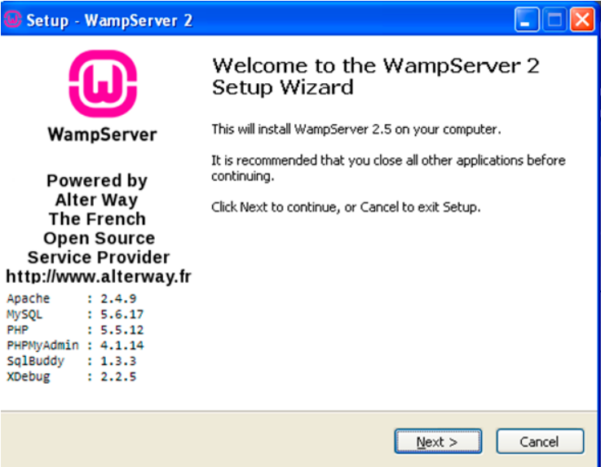
Argentina Programa
Módulo 4 - Bases de datos
Instalacion de WAMP:
Algunas consideraciones:
La instalación deberá hacerse en la raíz del disco: C o D por ejemplo.
Pueden tener errores de compatibilidad por lo que deberán instalar las librerías que falten: por lo general son los redistributables de C++
Durante la instalación sugerirá usar IE como navegador, yo recomiendo que seleccionen su navegador preferido.
Durante la instalación consultara por el editor de texto de preferencia

Slide 7
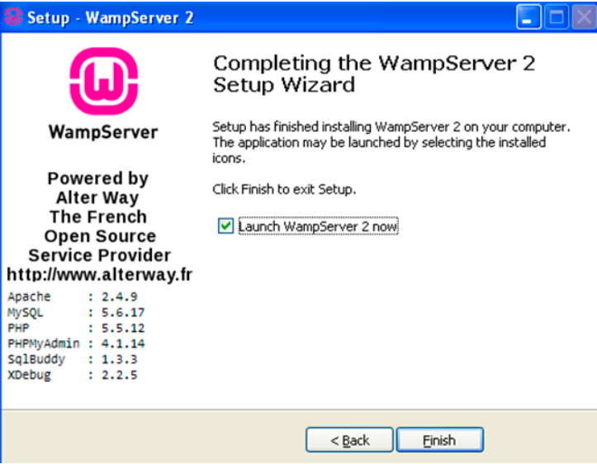
Argentina Programa
Módulo 4 - Bases de datos
Aclaraciones:
Pueden obtener los errores de dll por lo que deberían copiar el error para poder buscar las librerías faltantes.
Se verán varias ventanas de cmd emergentes que se abren y cierran cada vez que abran wamp.

Slide 8
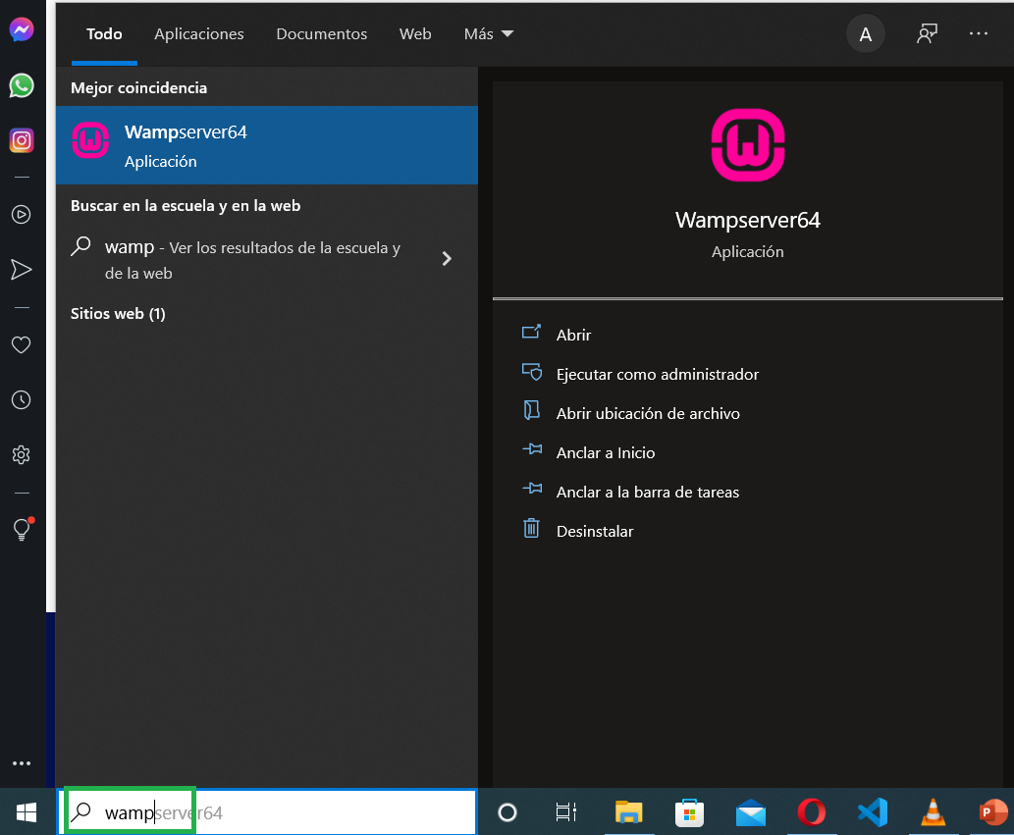
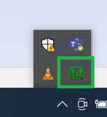
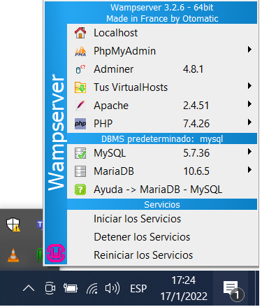
Argentina Programa
Módulo 4 - Bases de datos
Luego de instalarlo deberán arrancar su servidor cada vez que lo tengan que usar y haciendo click en el icono podrán ver lo instalado y también sabrán si esta iniciado cuando el color de icono sea verde

Slide 9
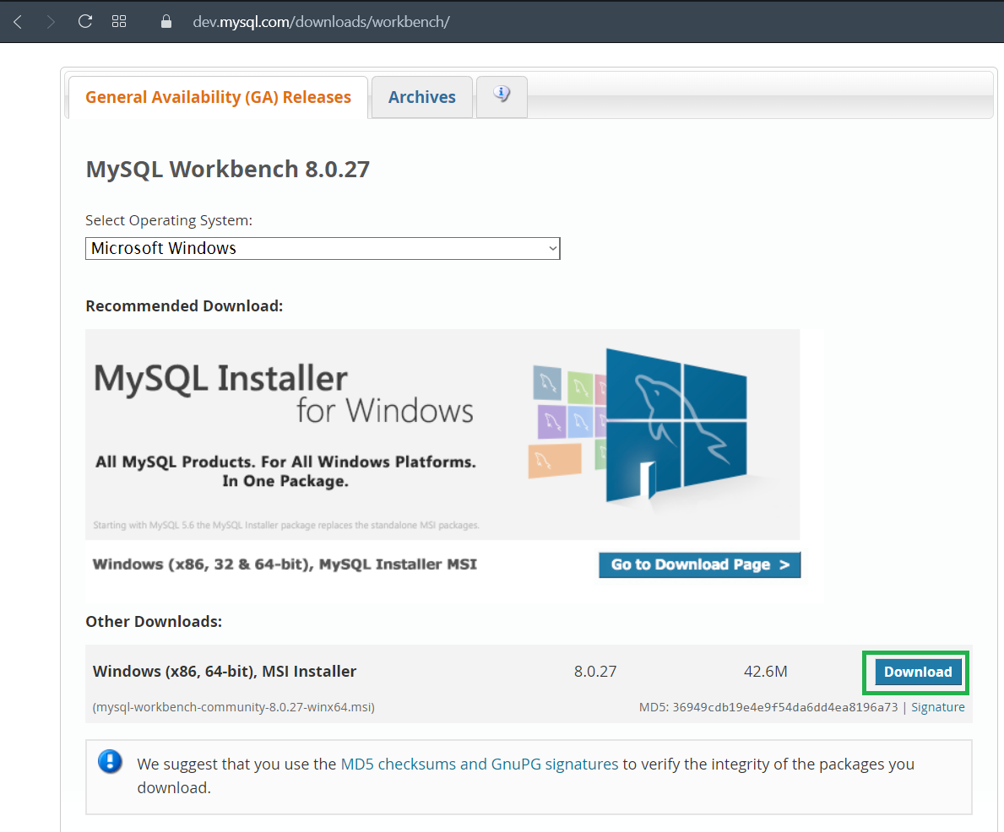
Argentina Programa
Módulo 4 - Bases de datos
https://dev.mysql.com/downloads/workbench/
MySQL Workbench:
Nos va a permitir trabajar gestionar la definición y el modelado de bases de datos de manera visual

Slide 10
Argentina Programa
Módulo 4 - Bases de datos
Modelo Entidad-Relación
El modelo entidad-relación es el modelo conceptual más utilizado para el diseño conceptual de bases de datos. Fue introducido por Peter Chan en 1976.
El modelo entidad-relación está formado por un conjunto de conceptos que permiten describir la realidad mediante un conjunto de representaciones gráficas y lingüísticas.
Originalmente, el modelo entidad-relación sólo incluía los conceptos de entidad, relación y atributo. Más tarde, se añadieron otros conceptos, como los atributos compuestos y las jerarquías de generalización, en lo que se ha denominado modelo entidad-relación extendido.

Slide 11
Argentina Programa
Módulo 4 - Bases de datos
Entidad
Cualquier tipo de objeto o concepto sobre el que se recoge información: cosa, persona, concepto abstracto o suceso. Por ejemplo: coches, casas, empleados, clientes, empresas, oficios, diseños de productos, conciertos, excursiones, etc. Las entidades se representan gráficamente mediante rectángulos y su nombre aparece en el interior. Un nombre de entidad sólo puede aparecer una vez en el esquema conceptual. Hay dos tipos de entidades: fuertes y débiles. Una entidad débil es una entidad cuya existencia depende de la existencia de otra entidad. Una entidad fuerte es una entidad que no es débil. Conjunto de entidades Es una colección de entidades que comparten los mismos atributos o características.
Ejemplos:
• Todos los atletas que participan en los Juegos Olímpicos, comparten sus atributos: nombre, número de identificación, edad, peso, categoría...
• Todos los países del mundo, comparten las características: nombre, continente, área, lengua principal, lengua secundaria, moneda, etc.

Slide 12
Argentina Programa
Módulo 4 - Bases de datos
Relación (interrelación)
Es una correspondencia o asociación entre dos o más entidades. Cada relación tiene un nombre que describe su función. Las relaciones se representan gráficamente mediante rombos y su nombre aparece en el interior. Las entidades que están involucradas en una determinada relación se denominan entidades participantes. El número de participantes en una relación es lo que se denomina grado de la relación. Por lo tanto, una relación en la que participan dos entidades es una relación binaria; si son tres las entidades participantes, la relación es ternaria; etc. Una relación recursiva es una relación donde la misma entidad participa más de una vez en la relación con distintos papeles. El nombre de estos papeles es importante para determinar la función de cada participación. La cordialidad con la que una entidad participa en una relación especifica el número mínimo y el número máximo de correspondencias en las que puede tomar parte cada ocurrencia de dicha entidad. La participación de una entidad en una relación es obligatoria (total) si la existencia de cada una de sus ocurrencias requiere la existencia de, al menos, una ocurrencia de la otra entidad participante.

Slide 13
Argentina Programa
Módulo 4 - Bases de datos
Relación (continuación):
Si no, la participación es opcional (parcial). Las reglas que definen la cordialidad de las relaciones son las reglas de negocio. A veces, surgen problemas cuando se está diseñado un esquema conceptual. Estos problemas, denominados trampas, suelen producirse a causa de una mala interpretación en el significado de alguna relación, por lo que es importante comprobar que el esquema conceptual carece de dichas trampas. En general, para encontrar las trampas, hay que asegurarse de que se entiende completamente el significado de cada relación. Si no se entienden las relaciones, se puede crear un esquema que no represente fielmente la realidad. Una de las trampas que pueden encontrarse ocurre cuando el esquema representa una relación entre entidades, pero el camino entre algunas de sus ocurrencias es ambiguo. El modo de resolverla es reestructurando el esquema para representar la asociación entre las entidades correctamente.

Slide 14
Argentina Programa
Módulo 4 - Bases de datos
Atributo
Es una característica de interés o un hecho sobre una entidad o sobre una relación. Los atributos representan las propiedades básicas de las 4 entidades y de las relaciones. Toda la información extensiva es portada por los atributos. Gráficamente, se representan mediante bolitas que cuelgan de las entidades o relaciones a las que pertenecen. Cada atributo tiene un conjunto de valores asociados denominado dominio. El dominio define todos los valores posibles que puede tomar un atributo. Puede haber varios atributos definidos sobre un mismo dominio. Los atributos pueden ser simples o compuestos. Un atributo simple es un atributo que tiene un solo componente, que no se puede dividir en partes más pequeñas que tengan un significado propio. Un atributo compuesto es un atributo con varios componentes, cada uno con un significado por sí mismo. Un grupo de atributos se representa mediante un atributo compuesto cuando tienen afinidad en cuanto a su significado, o en cuanto a su uso. Un atributo compuesto se representa gráficamente mediante un óvalo.

Slide 15
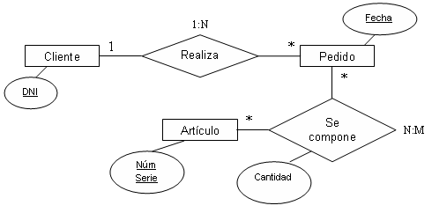
Argentina Programa
Módulo 4 - Bases de datos
Diagrama Entidad-Relación
Cardinalidad:
Es una propiedad que indica, a ambos lados de la relación, cuantos entidades se van a relacionar.
Ejemplo: (izq a der)
1 cliente realiza N cantidad de pedidos
(Der a izq)
1 pedido es realizado por un cliente
Relación
Entidad
Atributo

Slide 16
Argentina Programa
Módulo 4 - Bases de datos
Aclaración:
1- En una relación se puede definir que una entidad puede ser fuerte o débil en función de que una puede existir sin la otra.
En el ejemplo anterior se entiende que un cliente va a existir independientemente de que haya realizado o no un pedido, eso define al cliente como una entidad fuerte. Sin embargo el pedido solo puede existir en relación con un cliente y no puede existir sin este, lo que convierte al pedido en una entidad débil.

Slide 17
Argentina Programa
Módulo 4 - Bases de datos
Lenguaje de definición de datos (DDL)
Las sentencias DDL se utilizan para crear y modificar la estructura de las tablas así como otros objetos de la base de datos.
CREATE - para crear objetos en la base de datos.
ALTER - modifica la estructura de la base de datos.
DROP - borra objetos de la base de datos.
TRUNCATE - elimina todos los registros de la tabla, incluyendo todos los espacios asignados a los registros.
Referencia de todas las sentencias en:
https://dev.mysql.com/doc/refman/5.7/

Slide 18
Argentina Programa
Módulo 4 - Bases de datos
Crear una base de datos:
Se usa el siguiente comando:
CREATE DATABASE nombreBaseDatos;
Se creara una base de datos vacía donde se deberán crear todas las tablas y relaciones que se definieron en durante el diseño del diagrama Entidad Relación.

Slide 19
Argentina Programa
Módulo 4 - Bases de datos
Crear una base de datos:
Se usa el siguiente comando:
CREATE {DATABASE | SCHEMA} [IF NOT EXISTS] db_name [create_option] ...
create_option: [DEFAULT] {
CHARACTER SET [=] charset_name
| COLLATE [=] collation_name
}
Se creara una base de datos vacía donde se deberán crear todas las tablas y relaciones que se definieron en durante el diseño del diagrama Entidad Relación.

Slide 20
Argentina Programa
Módulo 4 - Bases de datos
Crear tablas:
Se usa el siguiente comando:
CREATE TABLE [IF NOT EXISTS] table_name
( column_1_definition tipoDato(longitud),
column_2_definition tipoDato(longitud),
...,
table_constraints ) ENGINE=storage_engine;
Se creara una base de datos vacía donde se deberán crear todas las tablas y relaciones que se definieron en durante el diseño del diagrama Entidad Relación.

Slide 21
Argentina Programa
Módulo 4 - Bases de datos
Modificar la definición de una tabla:
ALTER TABLE tbl_name
[alter_option
[, alter_option] ...]
[partition_options]
Donde se puede alterar la definición de una columna, agregar una o eliminarla:
ALTER [COLUMN] col_name { SET DEFAULT {literal | (expr)}
ADD [COLUMN] col_name column_definition
DROP [COLUMN] col_name

Slide 22
Argentina Programa
Módulo 4 - Bases de datos
Crear relaciones entre las tablas:
Se usa el siguiente comando:
ALTER TABLE table_name ADD FOREIGN KEY (id_otraTable) REFERENCES otraTable (id);
Se creara una nueva columna en la tabla donde se ejecute el alter y hará referencia a otra tabla y en especifico al campo especificado entre parentesis.

Slide 23
Argentina Programa
Módulo 4 - Bases de datos
Lenguaje de manipulación de datos (DML)
Las sentencias de lenguaje de manipulación de datos (DML) son utilizadas para gestionar datos dentro de los schemas. Algunos ejemplos:
SELECT - para obtener datos de una base de datos.
INSERT - para insertar datos a una tabla.
UPDATE - para modificar datos existentes dentro de una tabla.
DELETE - elimina todos los registros de la tabla; no borra los espacios asignados a los registros.

Slide 24
Argentina Programa
Módulo 4 - Bases de datos
Select:
La sentencia select nos permite hacer una consulta sobre datos almacenados en las tablas de una base de datos. Un ejemplo seria:
SELECT * FROM table_name
Tambien se podría especificar que campos, en que orden se mostraran los campos y definir un criterio que deba cumplir la info para que nos la devuelva:
SELECT campo1, campo2,…, campoN FROM table_name
WHERE campo1 < 100
ORDER BY campo1
El asterisco es un comodín y significa “todos los campos”

Slide 25
Argentina Programa
Módulo 4 - Bases de datos
Insert:
Nos permite cargar nueva información en una tabla y para ello debemos especificar la estructura, en caso de que no enviemos todos los datos que corresponden a una tupla:
INSERT [INTO] tbl_name [(col_name1, col_name2, col_name3,... col_nameN)] VALUES (valor_col1, valor_col2, valor_col3,…, valor_colN)

Slide 26
Argentina Programa
Módulo 4 - Bases de datos
Update:
Nos permite actualizar la información almacenada en alguna tabla, cambiando el valor de los campos:
UPDATE nombre_tabla
SET col_name1=new_val , col_name2= new_val2 ...
WHERE condicion
[ORDER BY ...]

Slide 27
Argentina Programa
Módulo 4 - Bases de datos
Delete:
Esta sentencia nos permite eliminar renglones en nuestras tablas:
DELETE FROM nombre_tabla
[WHERE condicion]
Un ejemplo:
DELETE FROM usuarios
WHERE edad >35
ORDER BY edad
LIMIT 15

Slide 28
Argentina Programa
Módulo 4 - Bases de datos
Funciones de agregación
Las funciones de permiten obtener información particular y cuyo calculo por otro medio podría ser engorroso:
COUNT: devuelve el número total de filas seleccionadas por la consulta.
MIN: devuelve el valor mínimo del campo que especifiquemos.
MAX: devuelve el valor máximo del campo que especifiquemos.
SUM: suma los valores del campo que especifiquemos. Sólo se puede utilizar en columnas numéricas.
AVG: devuelve el valor promedio del campo que especifiquemos. Sólo se puede utilizar en columnas numéricas.
Ejemplo:
SELECT COUNT(col1) FROM table_name
WHERE col2= val_ejemplo

Slide 29
Argentina Programa
Módulo 4 - Bases de datos
JOINS:
Los JOIN son usados en una sentencia SQL para recuperar datos de varias tablas al mismo tiempo. Estas tablas tienen que estar relacionadas de alguna forma, por ejemplo inner join:
SELECT * FROM table_name
INNER JOIN table_name2 ON table_name.col1 = table_name2.col1
El resultado es que se unirán los renglones de las 2 tablas cuando la col1 de cada tabla sea igual y eso es lo que nos devolverá la consulta.

Slide 30
Argentina Programa
Módulo 4 - Bases de datos
Left join:
En este caso, el left join devuelve todos los resultados que coincidan en la primera tabla, con los datos que tenga de la segunda. En el caso de que falte algún dato, devolverá un valor null en lugar del dato, pero seguiremos teniendo el valor de la primera tabla.
Right join:
En el caso del RIGHT JOIN, pasa exactamente lo mismo que con el anterior, pero con la diferencia de que devuelve todos los datos de la tabla con la que se relaciona la anterior. Si estamos ejecutando un SELECT en la tabla usuarios, las demás serán tablas con las que se relaciona.

Slide 31
Argentina Programa
Módulo 4 - Bases de datos
Realizaremos una practica de estos conceptos

Slide 32
Muchas gracias.

